Slide 1

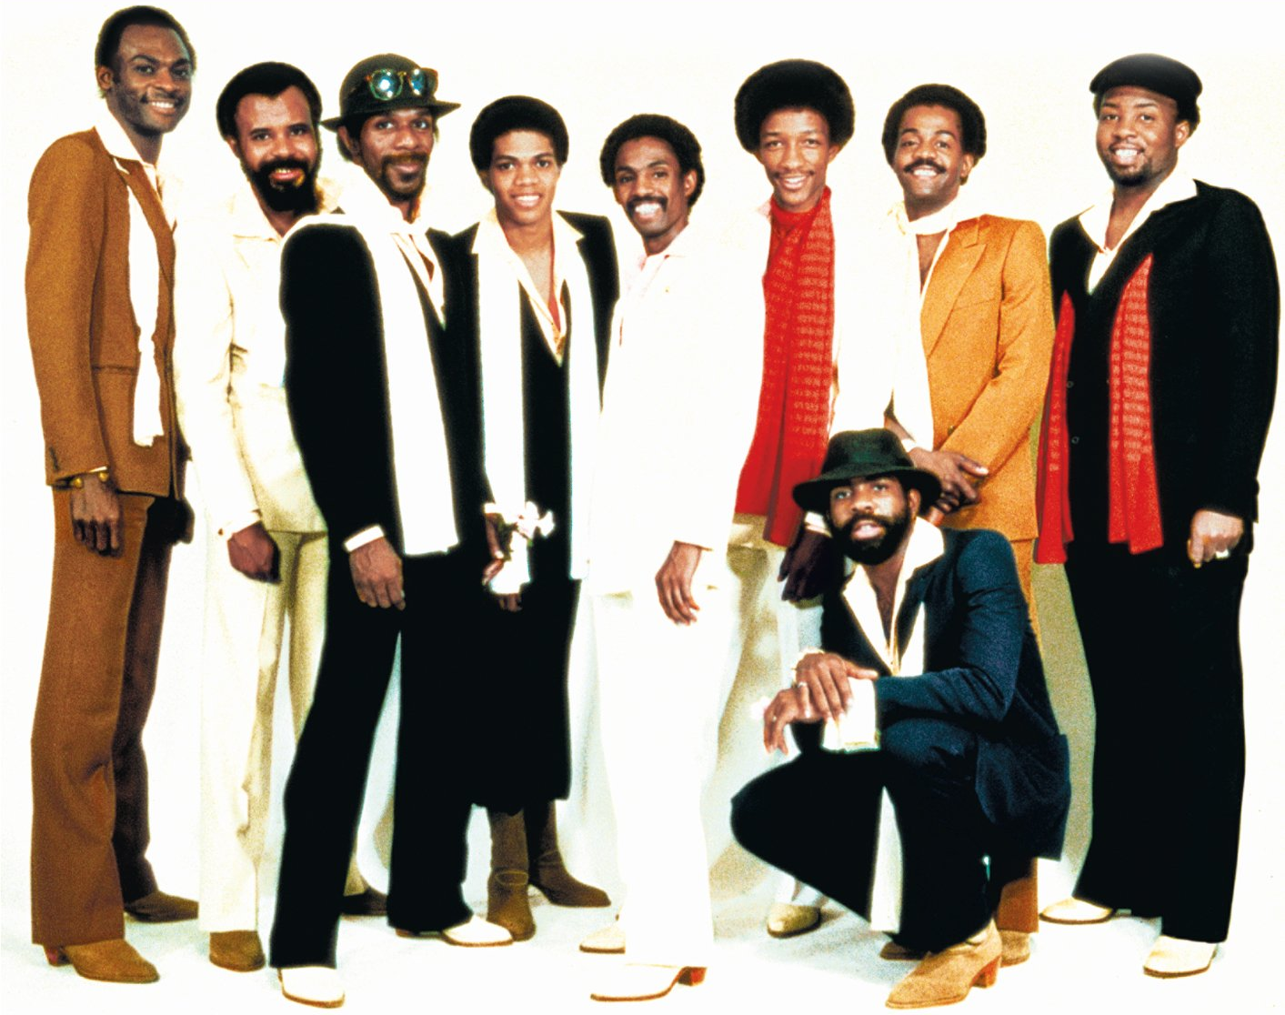


Get down on GIT
Thomas Bersani--Veroni

Slide 2

Plan
Les origines de Git
Git 101
Sous le capot de git
Les dépôts en ligne

Slide 3


Les origines de Git
Création en 2005 pour le kernel LINUX
Linus Torvalds
Logiciel de versionning décentralisé
Utilisation en forte croissance depuis sa création
GitHub ~ 56 Millions d’utilisateurs
Julio Hamano

Slide 4
Git 101
Les principales commandes de git
Dépôt local
Merge
init
commit
add
Branch
Push
Pull
Fetch
Dépôt en ligne
Fork
Push
Push
Autre utilisateur

Slide 5
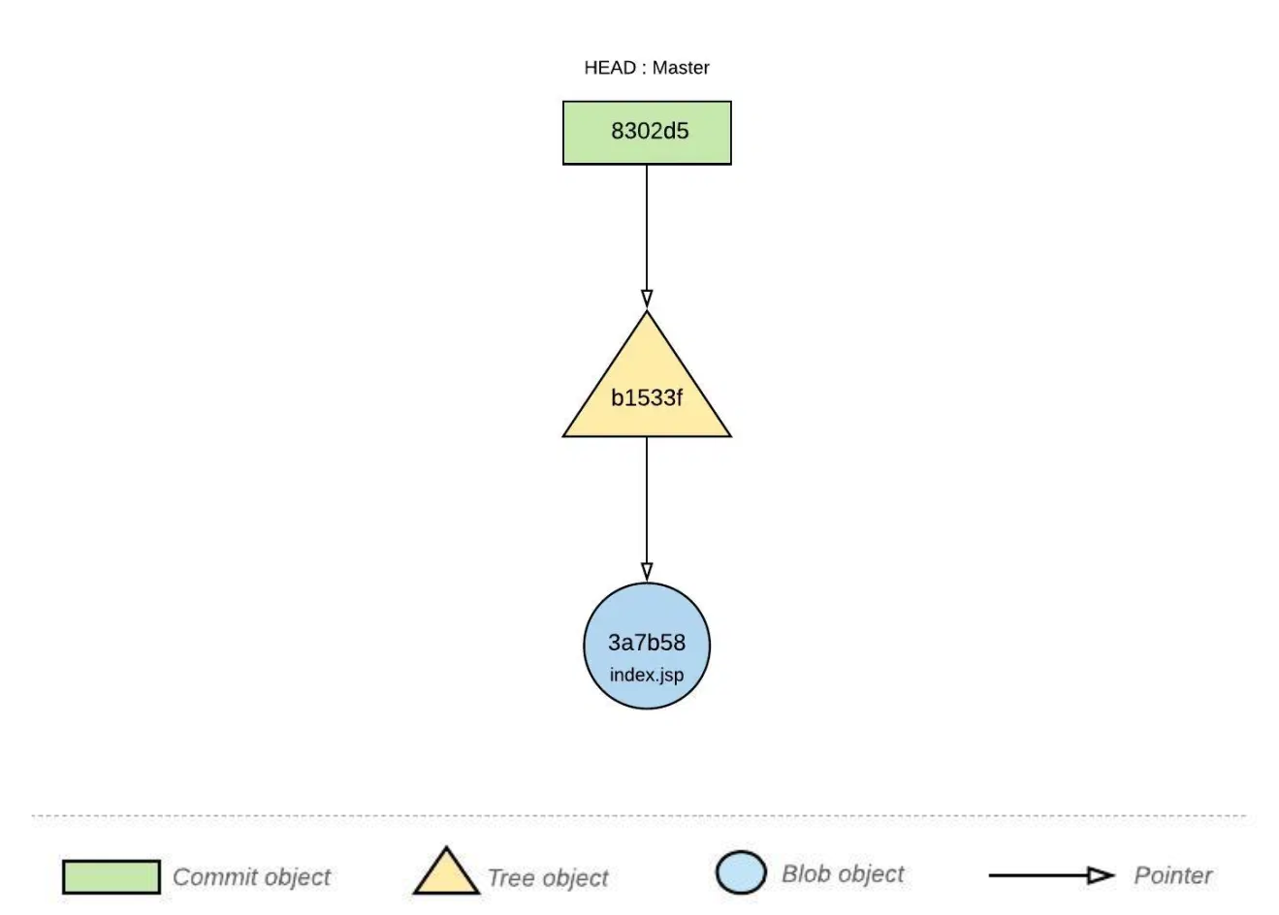
Sous le capot de Git

Slide 6
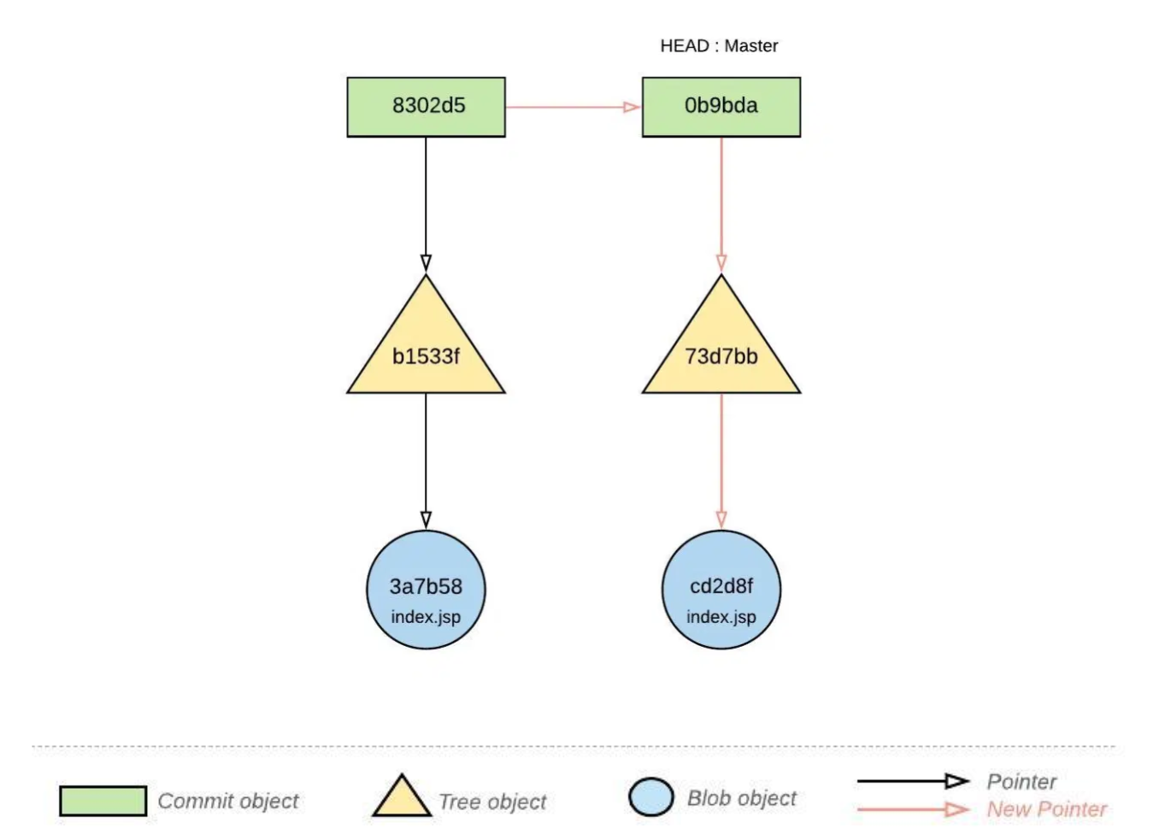
Sous le capot de Git

Slide 7
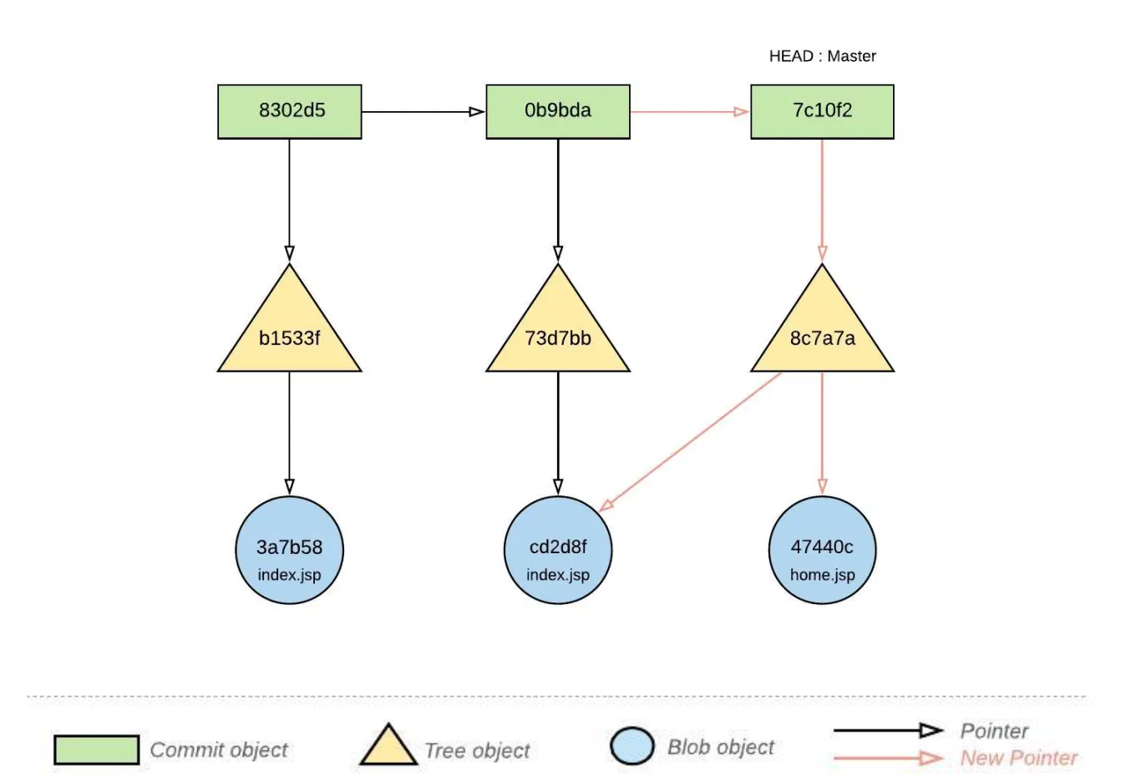
Sous le capot de Git

Slide 8
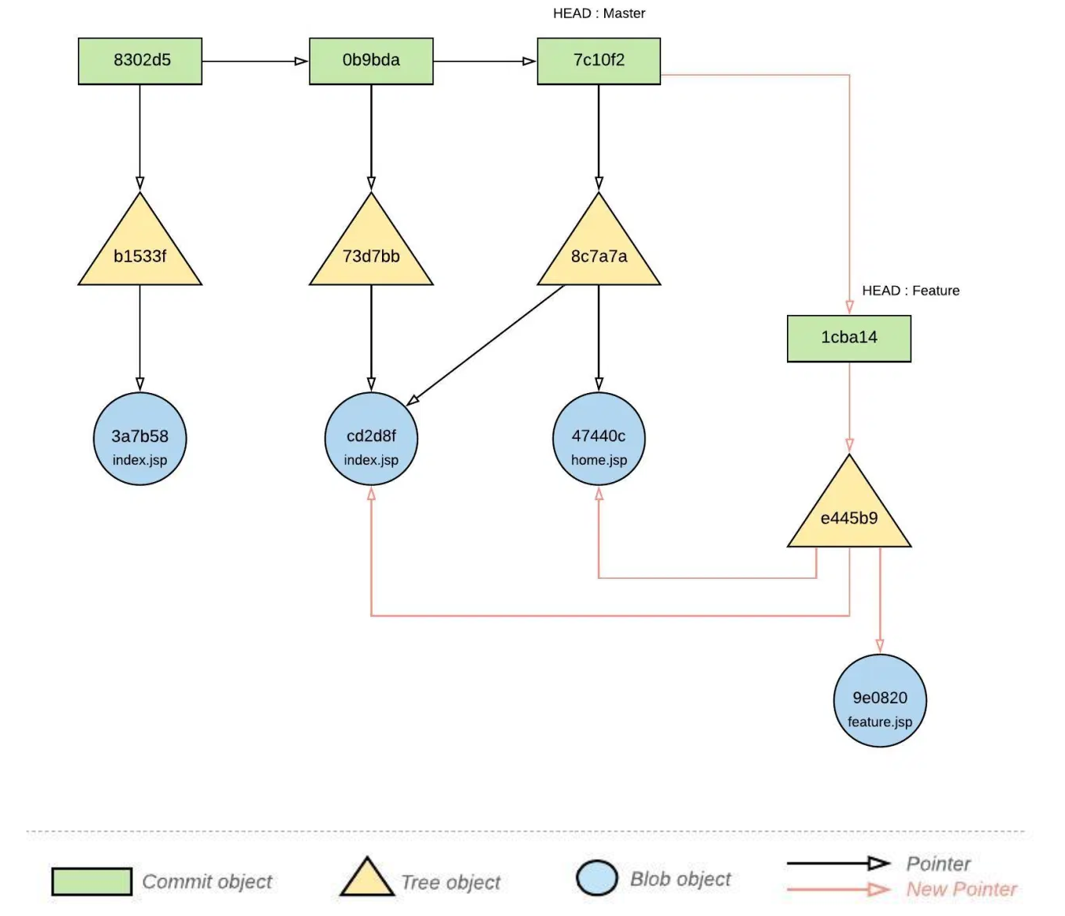
Sous le capot de Git

Slide 9



Les dépôts en ligne Git
GitHub
Le plus utilisé Détenu par Microsoft
GitLab
Une alternative proche de GitHub Libre
Gitea
Une (autre) alternative libre à GitHub

Slide 10
Sources
Documentation officielle de git - https://git-scm.com/
Des tutos pratiques - https://www.atlassian.com/fr/git/tutorials
Les alternatives à GitHub - https://itsfoss.com/github-alternatives/
La page Wiki de Git - https://en.wikipedia.org/wiki/Git
Une explication claire du fonctionnement de git - https://mytechblogs.com/2019/12/15/git-under-the-hood/
Un (très) bon tutoriel pour l’utilisation de git - https://openclassrooms.com/fr/courses/1233741-gerez-vos-codes-source-avec-git

